Slide 1
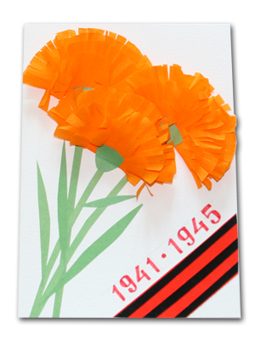

Slide 2
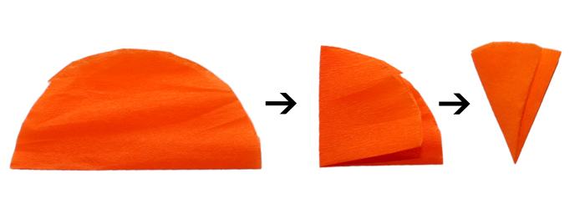
1. На бумаге рисуем циркулем по три кружка (диаметром 10, 8 и 7 см) и складываем каждый в 8 раз.

Slide 3
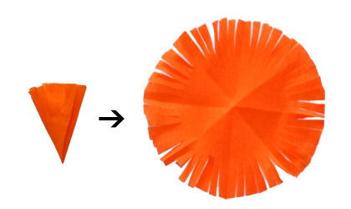
2. Затем делаем бахрому на широких краях каждого
сложенного кружочка.

Slide 4
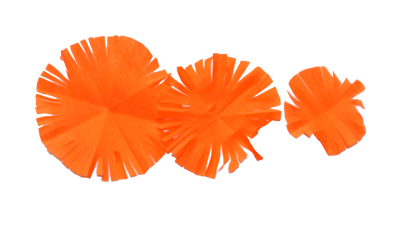
3. После этого разворачиваем и склеиваем кружки, совмещая их центры.

Slide 5
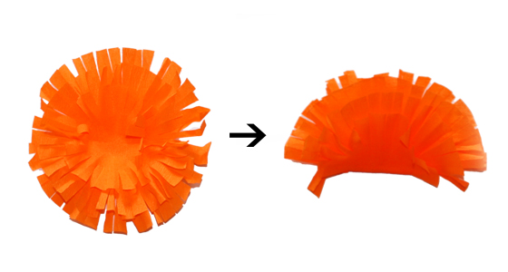
4. Каждый цветок складываем пополам так, чтобы меньший кружок был снаружи цветка

Slide 6
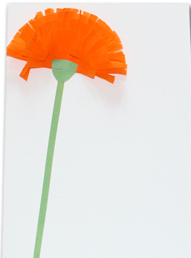
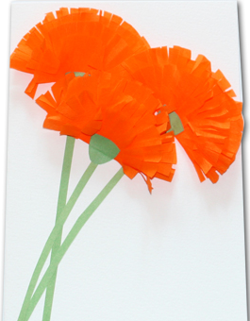
Приклеиваем цветок к открытке (клей наносим только на основание цветка)

Slide 7
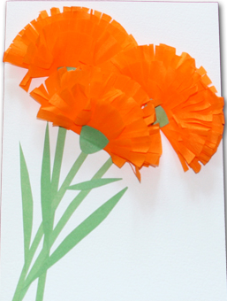
Приклеиваем листочки.

Slide 8
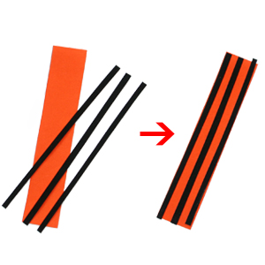
. Возьми полоску оранжевой бумаги шириной 3 см и наклей на неё сверху три тонкие черные полоски шириной 5 мм.

Slide 9
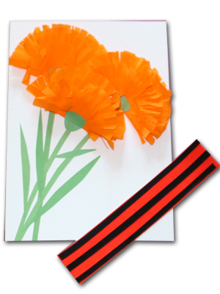
Затем наклей эту полоску на открытку

Slide 10
Кончики полоски, выступающие за края открытки, отрежь.

